Slide 1
Fondamentaux du web
Réalisé par : wassim ellafi

Slide 2

Plan
1 : introduction
2 : Comment fonctionne le web
3 : de quoi avez-vous besoin pour être développeur web
4 : quel est le rôle d’un développeur web

Slide 3

1 : Introduction : Solution
Faites des recherche sur internet
Apprenez à rechercher à l’aide de mots-clés
Avoir une vision claire de sa future carrière

Slide 4
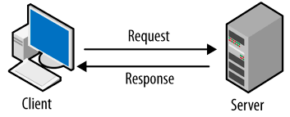
2 Comment fonctionne le web:

Slide 5
3 Communication entre le client et le serveur:
http://monsite.com/mondossier/mapage.html

Slide 6
4 De quoi avez-vous besoin pour être développeur web:
Compétences basiques
HTML / CSS / JS
Frameworks ( Bootstrap, Materialize ,,)
Logiciel de versionning : Github
Hébergement web:
OVH
Infomaniak

Slide 7
Se spécialiser
Front : Angular, VueJS, React, etc,,
Back : NodJS, PHP, Python, Java, etc,,

Slide 8
Postuler
Sites d’annonces
CV & LM personnalisée!
Créatif dans la forme
Se connecter avec les développeurs et les responsables de recrutement (LinkedIn)
Contacter les recruteurs et leur indiquer ce que tu cherches

Slide 9
5 Quel est le rôle d’un développeur web
Réaliser le couter technique d’un site web et le développement de ce site

Slide 10


